Slide 1
IN1020 Uke 4
Balder Tokvam(baldert@ifi.uio.no)
Foiler er basert på tidligere materiale laget av Dag Langmyhr og Eyvind W. Axelsen

Slide 2
Plan for timen
Repetisjon fra forelesning
Ukesoppgaver
Gjennomgang
Jobbe med oblig

Slide 3
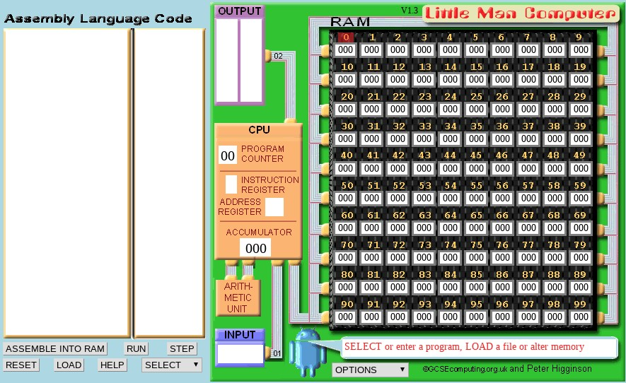
LMC – Little Man Computer
En meget enkel, men teoretisk korrekt, datamaskin
Vi skal bruke en simulator laget av Peter Higginson,
https://peterhigginson.co.uk/lmc/
NB: LMC-simulatoren bruker desimaltall, og ikke binær/heksadesimal
5
13.09.2021

Slide 4






For «ordentlige» datamaskiner kan input komme fra mus, tastatur, pen, berøring, sensorer, etc; og output kan gå til skjerm, høyttaler, skriver, etc
Data inn og ut
Resultatet kommer ut som tall som LMC skriver ut
LMC kan lese tall som brukeren (vi) skriver inn

Slide 5
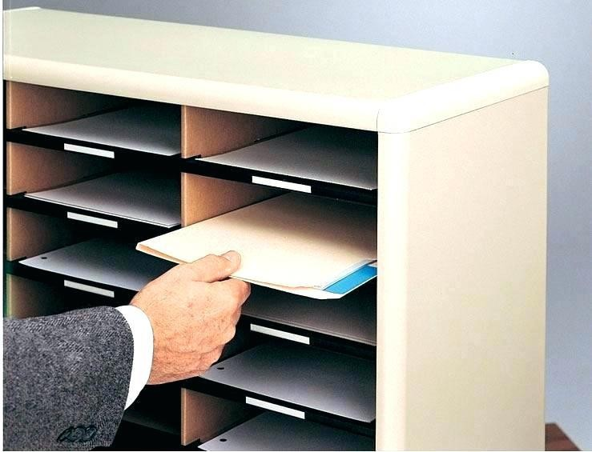
Minnet i LMC kan sees på som en posthylle nummerert fra 0-99. Hver
«hylle» kan lagre ett tall.
Ekte datamaskiner har typisk et minne på 4-32 GB (gigabyte) (1 GB = 1 073 741 824 byte)

Slide 6
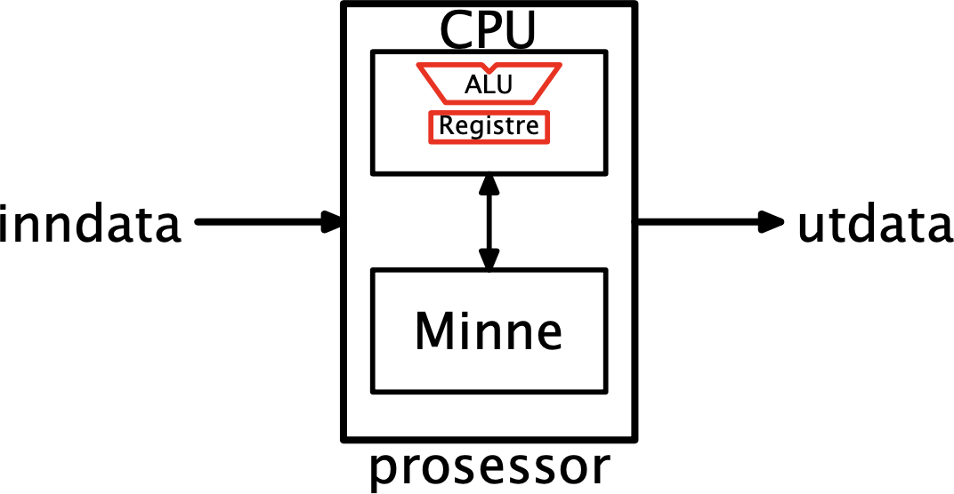
CPU («Central Processing Unit») er den sentrale delen i en datamaskin. Den inneholder:
ALU («Arithmetic Logic Unit») til aritmetiske og logiske beregninger
Registre
Kontrollogikk til å utføre instruksjonene
ALU-en (regneenheten) i LMC kan addere og subtrahere heltall
ALU-en i en moderne datamaskin kan alle vanlige regnearter for heltall av ulik lengde, og for flyt-tall.
13.09.2021
8

Slide 7
Registre
Inne i CPU-en finnes noen få lagerceller for data som CPU-en trenger
hurtig tilgang til. Disse kalles registre.
LMC har fire registre:
Accumulator er til beregninger; svaret kommer hit.
Program counter (alias location counter) angir hvilken instruksjon i
minnet som neste gang skal utføres.
Instruction register inneholder koden til den instruksjonen som utføres.
Address register inneholder adressedelen av den instruksjonen som utføres.
Moderne prosessorer har fra 20 til et par hundre registre.

Slide 8
Instruksjoner
Programmet lagres på numerisk form i minnet, som en sekvens av instruksjoner. Hver instruksjon er et tall 0–999 der
1. siffer angir instruksjonskoden og
2. og 3. siffer angir en adresse i minnet (om det er aktuelt).
Eksempel: 599 betyr «Hent verdien i adresse 99 i minnet og legg den i akkumulatorregisteret.»
(Kode 5 angir at prosessoren skal hente noe i minnet.)

Slide 9
Eksekvering av programmer i LMC
Bruk verdien i programtelleren som adresse til minnet og hent neste instruksjon der.
– Øk samtidig programtelleren med 1
Splitt instruksjonen og legg delene i
instruksjonsregisteret og adresseregisteret.
Utfør det som instruksjonsregisteret angir.
Gjenta fra punkt 1

Slide 10
Instruksjonen HLT
Instruksjonen HLT («Halt», også kalt COB = «Coffee break» i boka) har kode 000. Den stopper kjøringen.
Eksempel
Dette minimale programmet gjør ingen ting, det bare stopper:
000

Slide 11
Instruksjonene INP og OUT
Instruksjonen INP («Input», kalt IN i boka) har kode 901. Den ber
brukeren skrive et tall, og dette tallet legges i akkumulatorregisteret.
Instruksjonen OUT («Output») har kode 902. Den skriver ut verdien i akkumulatoren.
Eksempel
Dette lille programmet leser et tall og skriver det ut igjen før det
stopper:
901
902
000
La oss prøve det ut i LMC →

Slide 12
Instruksjonene STA og LDA
Instruksjonen STA («Store accumulator», kalt STO i boka) har kode 3xx, og den kopierer verdien i akkumulatoren til adresse xx i minnet.
Instruksjonen LDA («Load accumulator») har kode 5xx, og den kopierer verdien i lokasjon xx til akkumulatoren.

Slide 13
Instruksjonene ADD og SUB
Instruksjonen ADD har kode 1xx og adderer verdien i adresse xx i minnet til akkumulatoren.
Instruksjonen SUB («Subtract») har kode 2xx, og den trekker verdien i adresse xx i minnet fra akkumulatoren.

Slide 14
Et eksempel
Dette lille programmet [står også i Englander-boka] vil
lese inn et tall og legge det i adresse 99 i minnet,
lese et tall til,
legge tallet i adresse 99 til det sist innleste tallet og
skrive ut svaret.
901
399
901
199
902
000
La oss prøve det ut i LMC →

Slide 15
Assembler
Det er litt klønete å huske/skrive/lese numeriske koder. Det er bedre om vi kan navngi instruksjonene.
INP |  | // | Les et tall
STA | 99 | // | og legg det | i celle 99.
INP |  | // | Les et tall | til
ADD | 99 | // | og legg til | tallet i celle 99.
OUT
HLT
// Skriv ut svaret.
// Stopp.
Denne typen kode kalles «assemblerkode».

Slide 16
Alle instruksjonene i LMC
Kode | Navn | Beskrivelse
0xx | HLT | Stopper eksekveringen
1xx | ADD | Adderer verdien i angitt minnelokasjon med akkumulatoren
2xx | SUB | Subtraherer verdien i angitt minnelokasjon med akkumulatoren
3xx | STA | Lagrer akkumulatoren i angitt minnelokasjon
4xx | - | Ikke i bruk
5xx | LDA | Henter verdi fra minnet til akkumulatoren
6xx | BRA | Hopper til angitt adresse
7xx | BRZ | Hopper hvis akkumulatoren er 0
8xx | BRP | Hopper hvis akkumulatoren er ≥ 0
901 | INP | Leser verdi fra input, og legger svaret i akkumulatoren
902 | OUT | Skriver ut verdien i akkumulatoren
922 | OTC | Skriver ut ASCII-tegn (ikke i boka)
18
13.09.2021

